Slide 1


KEMBALI KEPADA ALLAH SWT
Jabatan hal ehwal agama terengganu
KHUTBAH MULTIMEDIA
Siri: 5/2021
16 JAMADILAKHIR 1442H BERSAMAAN 29 JANUARI 2021
http://e-khutbah.terengganu.gov.my

Slide 2
Pujian kepada Allah S.W.T
اَلْحَمْدُ لِلَّهِ رَبِّ الْعَالَمِيْنَ،
اَلَّذِيْ أَمَرَنَا بِذِكْرِهِ فِيْ كُلِّ حِيْنٍ،
Segala puji bagi Allah,
Tuhan sekalian alam yang memerintahkan kita untuk mengingatiNya pada setiap masa

Slide 3
Syahadah
وَأَشْهَدُ أَنْ لا إِلَهَ إِلا اللهُ الْمَلِكُ الْحَقُّ الْمُبِيْن
Dan aku menyaksikan bahawa tiada tuhan melainkan Allah, Tuhan yang memiliki kerajaan yang hakiki
lagi jelas nyata

Slide 4
Selawat ke atas Nabi Muhammad S.A.W
اَللَّهُمَّ صَلِّ وَسَلِّمْ عَلَى سَيِّدِنَا وَمَوْلانَا مُحَمَّدٍ ، وَعَلَى آلِهِ وَأَصْحَابِهِ وَ مَنْ تَبِعَهُمْ بِإِحْسَانٍ إِلَى يَوْمِ الدِّيْنِ،
Ya Allah kurniakan rahmat dan kesejahteraan kepada junjungan dan tuan kami, Muhammad, keluarganya, para sahabatnya dan sesiapa sahaja yang mengikuti jejak langkah mereka dengan baik sehinggalah berlaku Kiamat

Slide 5
Pesanan Taqwa
اِتَّقُوْا اللهَ وَأَطِيْعُوْهُ، وَاذْكُرُوْهُ،
وَاعْلَمُوْا أَنَّ اللهَ مَعَ الذَّاكِرِيْنَ.
Bertaqwalah kepada Allah. Taati dan ingatilah Dia. Ketahuilah Allah bersama golongan yang mengingatiNya

Slide 6
Khutbah hari ini….
KEMBALI KEPADA ALLAH S.W.T
16 JAMADILAKHIR 1442H
BERSAMAAN
29 JANUARI 2021

Slide 7
Dalam Situasi ujian pandemik covid-19, kita hendaklah:
Kembali kepada Allah serta sentiasa mengingati-Nya,
Ujian Allah S.W.T itu, supaya kita insaf dan kembali kepada-Nya
Memperbanyakan beristighfar
Bertaubat dan berdoa kepada-Nya

Slide 8
Firman Allah swt: Al-a’raf: 168
Dan Kami uji mereka dengan nikmat pemberian yang baik-baik dan bala bencana yang buruk, supaya mereka kembali (bertaubat).

Slide 9
setiap bala yang menimpa manusia di muka bumi ini tidak ada siapa pun yang mampu mengangkatkannya kembali kecuali Allah s.w.t.
Pastikan mematuhi SOP yang ditetapkan oleh pihak berkuasa,
Senantiasa bergantung harap kepada Allah Yang Maha berkuasa

Slide 10
Firman Allah swt: al-An’am: 17
وَإِن يَمْسَسْكَ ٱللَّهُ بِضُرٍّ فَلا كَاشِفَ لَهُۥٓ إِلا هُوَ ۖ وَإِن يَمْسَسْكَ بِخَيْرٍ فَهُوَ عَلَىٰ كُلِّ شَىْءٍ قَدِيرٌ

Slide 11
Maksudnya:
Dan jika Allah mengenakan (menimpakan) engkau dengan bahaya bencana, maka tidak ada sesiapa pun yang dapat menghapuskannya melainkan Dia sendiri, dan jika Ia mengenakan (melimpahkan) Engkau dengan kebaikan, maka ia adalah Maha Kuasa atas tiap-tiap sesuatu.

Slide 12
Saranan agar Allah s.w.t mengangkat bala:
1
Tingkatkan ketaatan dan ketakwaan kepada Allah.
Allah s.w.t berjanji bahawa dengan bertakwa dan bertawakkal kepada-Nya setiap masalah akan ada jalan penyelasaiannya.

Slide 13
Firman Allah swt: at-Talaq: 2 & 3
…وَمَن يَتَّقِ ٱللَّهَ يَجْعَل لَّهُۥ مَخْرَجًا
وَيَرْزُقْهُ مِنْ حَيْثُ لَا يَحْتَسِبُ ۚ وَمَن يَتَوَكَّلْ عَلَى ٱللَّهِ فَهُوَ حَسْبُهُۥٓ ۚ  ….

Slide 14
Maksudnya:
Dan sesiapa yang bertaqwa kepada
Allah (dengan mengerjakan suruhanNya dan meninggalkan laranganNya), nescaya Allah akan mengadakan baginya jalan keluar (dari Segala perkara yang menyusahkannya), serta memberinya rezeki dari jalan yang tidak terlintas di hatinya. Dan (ingatlah), sesiapa berserah diri bulat-bulat kepada Allah, maka Allah cukuplah baginya (untuk menolong dan menyelamatkannya).

Slide 15
Saranan agar Allah swt mengangkat bala:
2
Menjauhkan diri dari melakukan sebarang bentuk maksiat.
Perbuatan maksiat akan mengundangkan segala penyakit yang tidak pernah berlaku sebelumnya.

Slide 16
Rasulullah saw bersabda:
"...لَمْ تَظْهَرِ الْفَاحِشَةُ فِي قَوْمٍ قَطُّ،
حَتَّى يُعْلِنُوا بِهَا، إِلا فَشَا فِيهِمُ الطَّاعُونُ
وَالاوْجَاعُ الَّتِي لَمْ تَكُنْ مَضَتْ
فِي أَسْلافِهِمُ الَّذِينَ مَضَوْا..."

Slide 17
Maksudnya:
Tidak zahir perbuatan keji secara
terang-terangan yang dilakukan oleh sesuatu kaum melainkan tersebar luas pada mereka penyakit taun dan penyakit-penyakit yang tidak pernah berlaku pada golongan manusia sebelum mereka.

Slide 18
Saranan agar Allah swt mengangkat bala:
3
Bangun solat pada waktu tengah malam (qiamullail) serta berdoa kepada Allah .
Ia merupakan ibadat orang-orang soleh dan cara mendekatkan diri kepada Allah bagi menolakkan segala penyakit.

Slide 19
Rasulullah saw bersabda:
عَلَيْكُمْ بِقِيَامِ اللَّيْلِ ، فَإِنَّهُ دَأْبُ الصَّالِحِيْنَ قَبْلَكُمْ وَمَقْرَبَةٌ لَكُمْ إِلَى رَبِّكُم وَمَكْفَرَةٌ لِلسَّيِّئاتِ وَمَنْهَاةٌ عَنِ الاثْمِ وَمَطْرَدَةٌ لِلدَّاءِ عَنِ الْجَسَدِ
(رواه أحمد)

Slide 20
Maksudnya:
Hendaklah kamu berqiamullail kerana sesungguhnya ia adalah kebiasaan orang-orang yang soleh sebelum kamu, mendekatkan diri kamu kepada Tuhan kamu, menghapuskan segala keburukan, menghalang daripada melakukan dosa dan menghalau penyakit dari tubuh badan.

Slide 21
Rasulullah saw bersabda :
وَلَنَبْلُوَنَّكُم بِشَىْءٍ مِّنَ ٱلْخَوْفِ وَٱلْجُوعِ وَنَقْصٍ مِّنَ ٱلأَمْوَٰلِ وَٱلأَنفُسِ وَٱلثَّمَرَٰتِ ۗ وَبَشِّرِ ٱلصَّٰبِرِينَ
Demi sesungguhnya! Kami akan menguji kamu dengan sedikit ketakutan, kelaparan, dan kekurangan dari harta benda dan jiwa serta hasil tanaman. Dan berilah khabar gembira kepada orang yang sabar.

Slide 22
أَقُوْلُ قَولِي هَذَا،
وَأَسْتَغْفِرُ اللهَ العَظِيمَ لِيْ وَلَكُمْ، وَلِسَائِرِ
الْمُسْلِمِيْنَ وَالمُسلِمَاتِ، الأَحيَاءِ مِنهُم
وَالأَموَاتِ، فَتُوبُوا إِلَيهِ فَاستَغفِرُوهُ،
إِنَّهُ هُوَ التَّوَّابُ الْغَفُوْرُ

Slide 23
آمِينَ ، يَا مُوَفِّقَ الطَّائِعِينَ
وَفِّقنَا لِطَاعَتِكَ أَجمَعِينَ
وَتُب عَلَينَا وَعَلَى المُسلِمِينَ
وَاغفِر ذَنبَ مَن يَقُولُ:
«أَستَغفِرُ اللهَ» العَظِيمَ

Slide 24

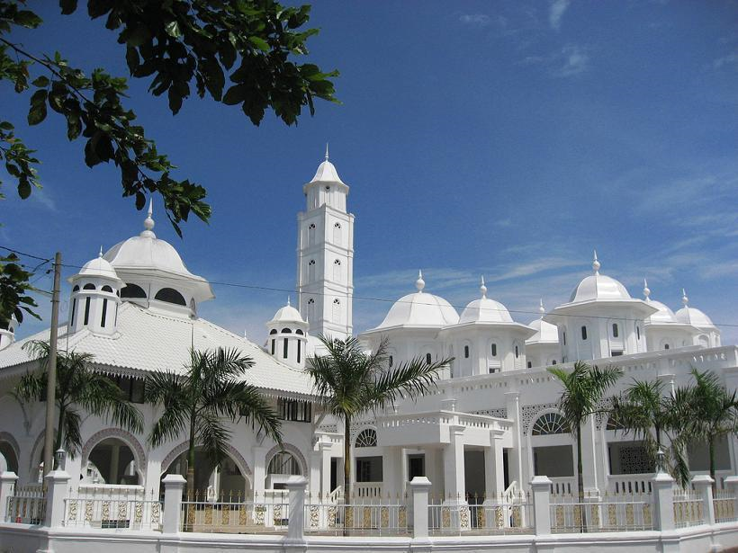
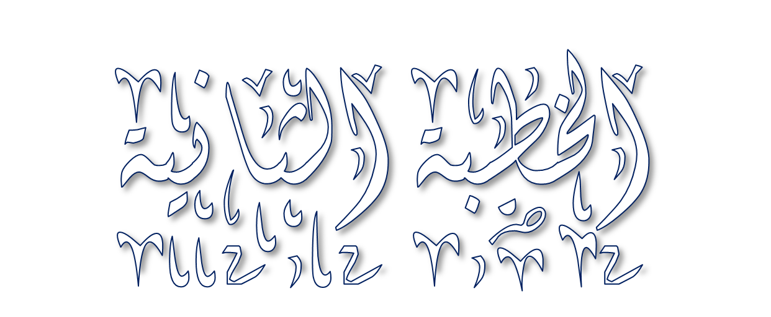


Slide 25
Pujian kepada Allah SWT
الْحَمْدُ لِلَّهِ رب العالمين.
Segala puji bagi Allah Tuhan sekalian alam

Slide 26
Syahadah
وَأَشْهَدُ أَنْ لا إِلَهَ إِلاَّ اللهُ وَحْدَهُ لاَ شَرِيْكَ لَهُ، وَأَشْهَدُ أَنَّ مُحَمَّداً عَبْدُهُ وَرَسُوْلُهُ
Dan aku bersaksi bahawasanya tiada Tuhan selain Allah Yang Maha Esa tiada sekutu bagi-Nya, serta aku bersaksi bahawa (Nabi) Muhammad (SAW) hamba-Nya
dan utusan-Nya,

Slide 27
Selawat ke atas Nabi Muhammad S.A.W
اللَّهُمَّ صَلِّ وَسَلِّمْ عَلَى سَيِّدِنَا مُحَمَّدٍ وَعَلَى ءَالِهِ وَصَحْبِهِ وَمَنِ اهْتَدَى.
Ya Allah, cucurilah rahmat dan sejahtera ke atas nabi dan ikutan kami (Nabi) Muhammad (SAW) serta ke atas keluarganya, para sahabatnya dan sesiapa yang memperolehi petunjuk

Slide 28
Pesanan Taqwa
اتَّقُوا اللهَ حَق تُقَاته، فقد فاز المتقون.
Bertakwalah kepada Allah dengan sebenar-benar takwa, telah berjaya orang-orang yang bertakwa

Slide 29
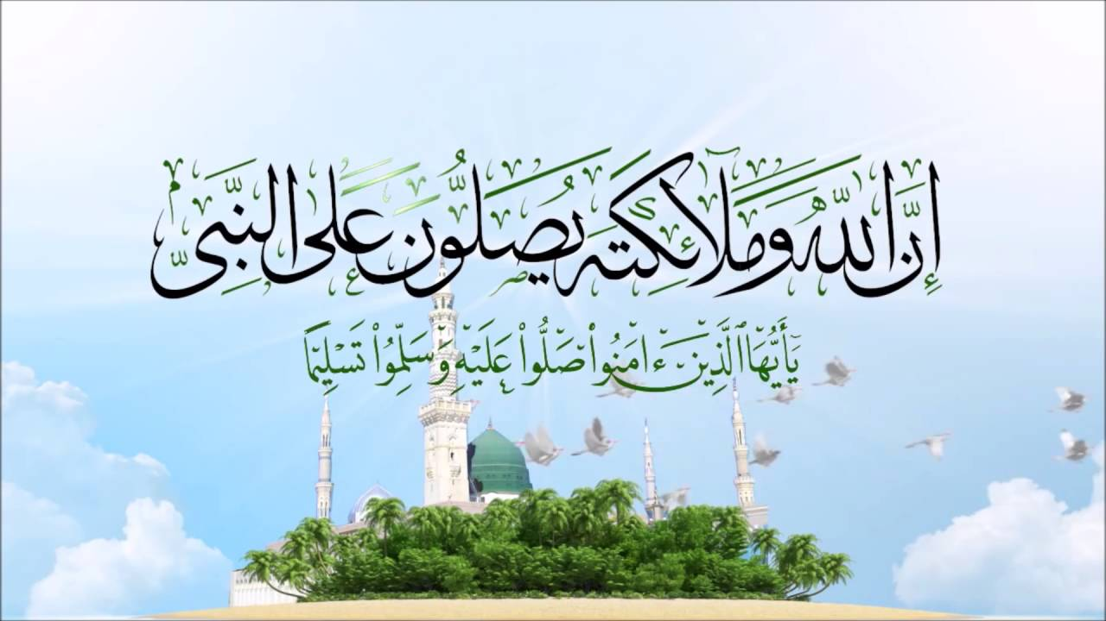
Seruan
Memperbanyakkan ucapan selawat dan salam ke atas junjungan mulia Rasulullah SAW
“Sesungguhnya Allah Taala dan para malaikat-Nya sentiasa berselawat ke atas Nabi (Muhammad SAW). Wahai orang-orang yang beriman! Berselawatlah kamu ke atasnya serta ucapkanlah salam sejahtera dengan penghormatan ke atasnya dengan sepenuhnya”

Slide 30
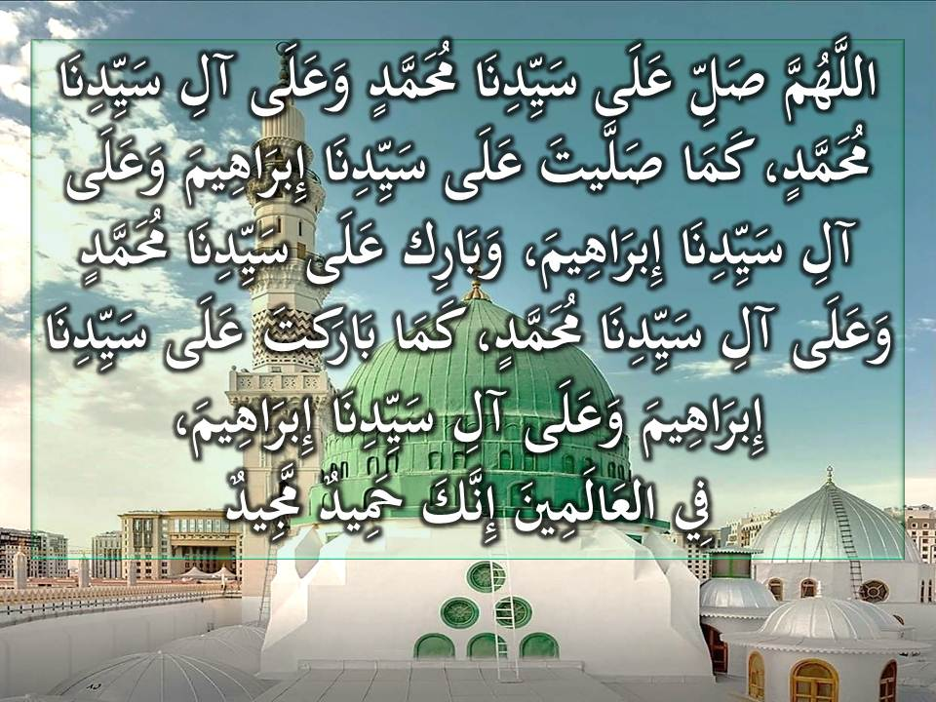
Pesanan Taqwa

Slide 31
DOA
اللَّهُمَّ اغفِر لِلمُؤمِنِينَ وَالمُؤمِنَاتِ، وَالمُسلِمِينَ وَالمُسلِمَاتِ، الأَحيَاءِ مِنهُم وَالأَموَات،
إِنَّكَ سَمِيعٌ قَرِيبٌ مُّجِيبُ الدَّعَوَاتِ
Ya Allah, ampunkanlah dosa golongan Muslimin dan Muslimat, Mukminin dan Mukminat, sama ada yang masih hidup atau yang telah meninggal dunia. Sesungguhnya Engkau Maha Mendengar dan Maha Memakbulkan segala permintaan.

Slide 32
DOA
اللَّهُمَّ ادْفَعْ عَنَّا الْبَلاءَ وَالْوَبَاءَ وَالْفَحْشَاءَ مَا لا يَصْرِفُهُ غَيْرُكَ. اللَّهُمَّ إِنَّا نَعُوذُ بِكَ مِنَ البَرَصِ وَالْجُنُونِ وَالْجُذَامِ وَمِن سَيِّئِ الأَسْقَامِ.
اللَّهُمَّ اشْفِ مَرْضَانَا وَارْحَمْ مَّوْتَانَا،
وَالْطُفْ بِنَا فِيمَا نَزَلَ بِنَا.

Slide 33
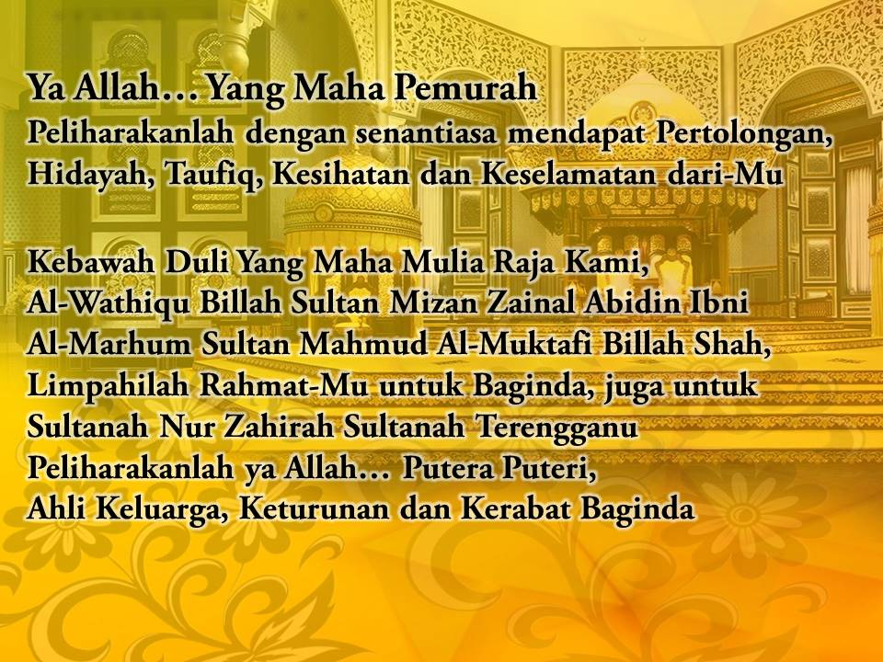

Slide 34
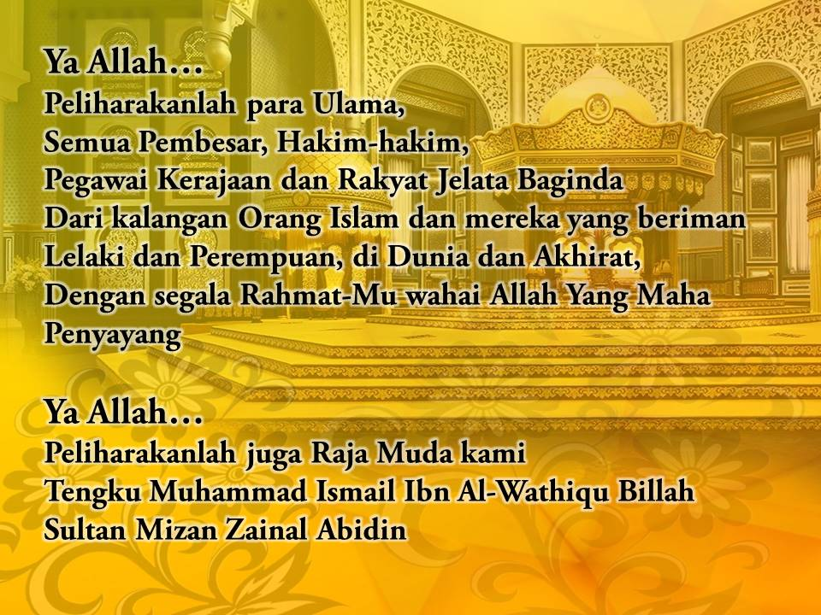

Slide 35
رَبَّنَا آتِنَا فِي الدُّنيَا حَسَنَةً وَّفِي الآخِرَةِ حَسَنَةً وَّقِنَا عَذَابَ النَّارِ. وَصَلَّى اللهُ عَلَى سَيِّدِنَا مُحَمَّدٍ وَّعَلَى آلِهِ وَصَحبِهِ وَسَلَّمَ.
وَالحَمدُ للهِ رَبِّ العَالَمِينَ.
Ya Allah…
Kurniakanlah kepada kami kebaikan di dunia dan kebaikan di akhirat serta hindarilah kami dari seksaan neraka.

Slide 36
